Slide 1
链式调用的本质

Slide 2
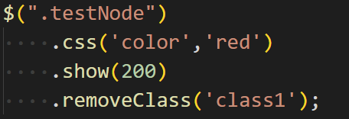
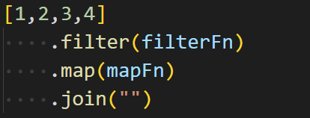
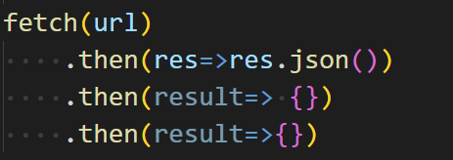
我们熟知的案例
大名鼎鼎的jQuery
抬头不见低头见数组
ES6异步大杀器

Slide 3
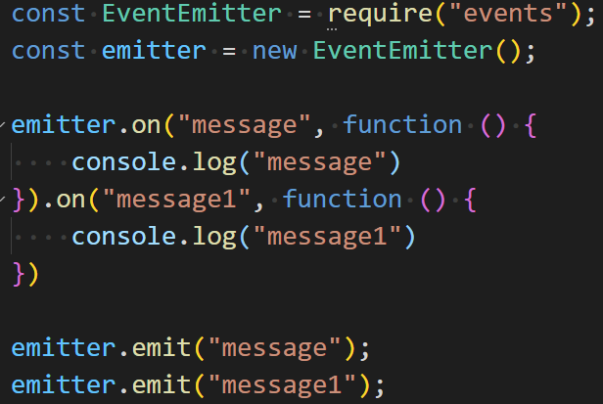
我们熟知的案例
EventEmitter

Slide 4
链式调用的本质
返回对象本身
返回同类型的实例对象

Slide 5
其他优秀案例
2万多star的RxJs
5万多star的lodash
9万star的axios

Slide 6
链式调用的优点
可读性行强， 语义好理解
代码简洁
易维护

Slide 7
链式调用的缺点
程序员能力要求高
调试起来不方便
消耗大

Slide 8
链式调用适用场景
需要多次计算或者赋值
逻辑上有特定的顺序
相似业务的集中处理

Slide 9
写一个计算器
第一种写法： 返回本身
第二种写法： 返回同类型对象实例

Slide 10
其他类似的方案
compose 或者 pipe

Slide 11
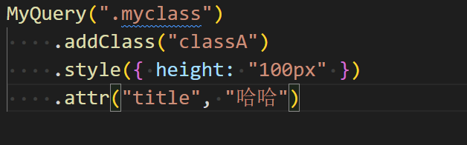
练习题
手写一个简单的MyQuery， 实现类似功能

